Slide 1


Remember You
Tecnología con corazón para cuidar la mente.

Slide 2
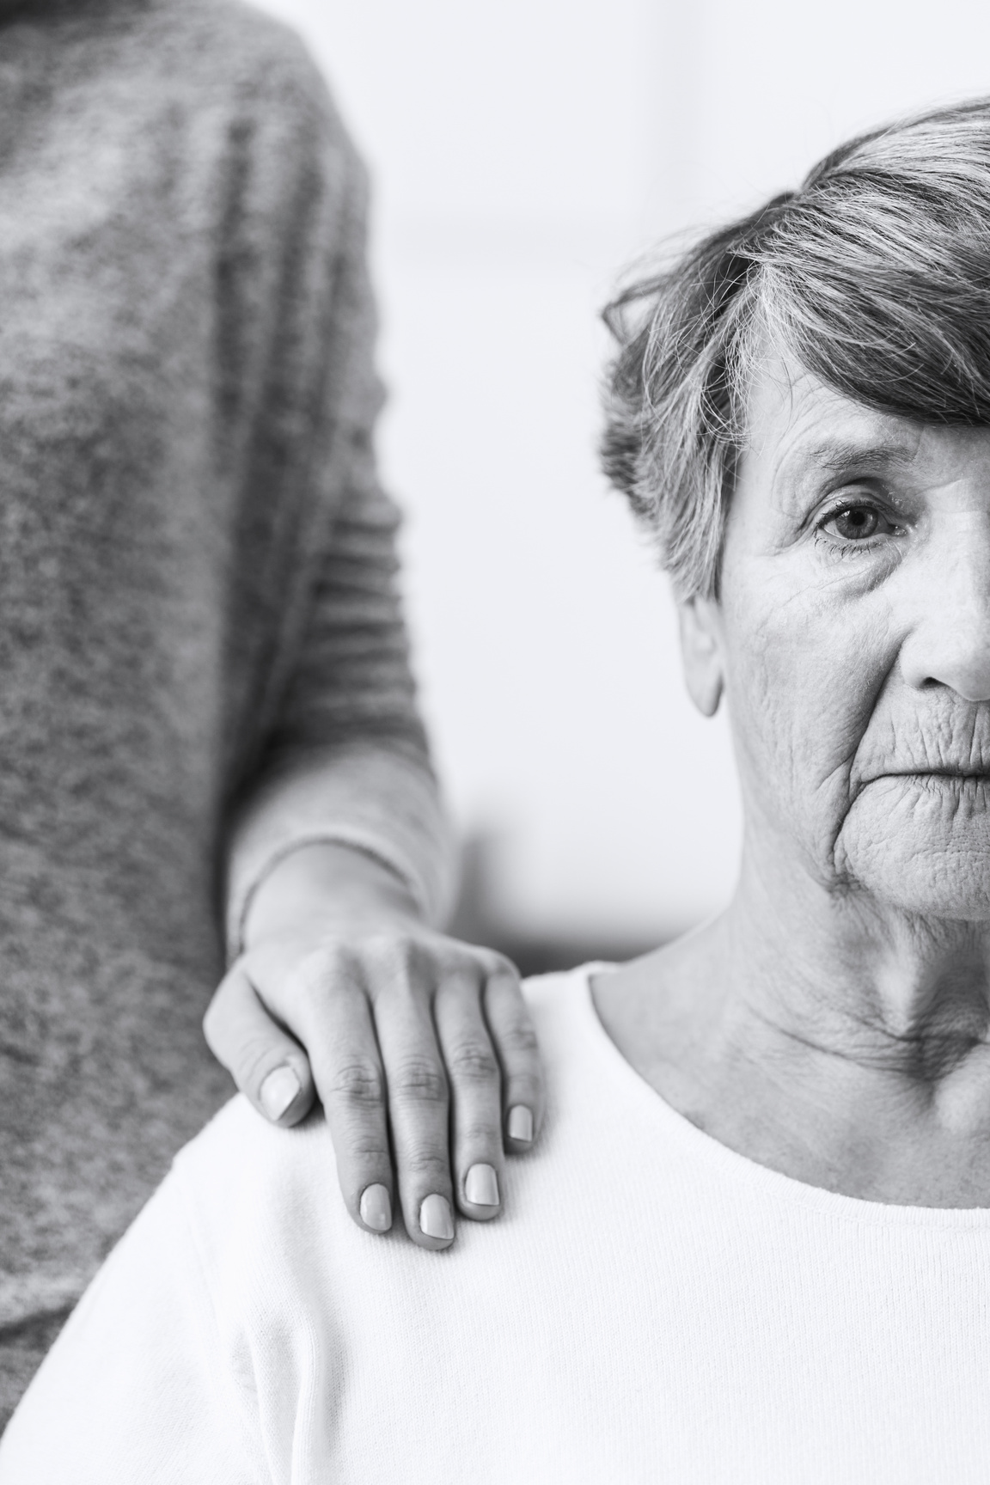
Problématica
Se estima que alrededor de 55 millones de personas viven con demencia, y que de estos un 60% y 80% corresponden al Alzheimer, la OMS prevé que el número de personas con demencia aumente hasta los 150 millones en 2050.
En Chile, se espera que el porcentaje de población con Alzheimer aumente de 1,06% a 3,1% en 2025.
Si bien los avances tecnológicos y científicos actuales permiten la detección temprana aun no hay una cura definitiva para esta enfermedad siendo los adultos mayores los principales afectados por esta, repercutiendo en su memoria, lenguaje, orientación y autonomía.
Fuentes: https://uchile.cl/noticias/168693/u-de-chile-plantea-la-necesidad-de-un-politica-integral-en-demencias, https://www.infobae.com/america/ciencia-america/2025/08/09/la-nueva-era-del-alzheimer-5-novedades-presentadas-en-el-congreso-de-investigacion-mas-grande-del-mundo

Slide 3



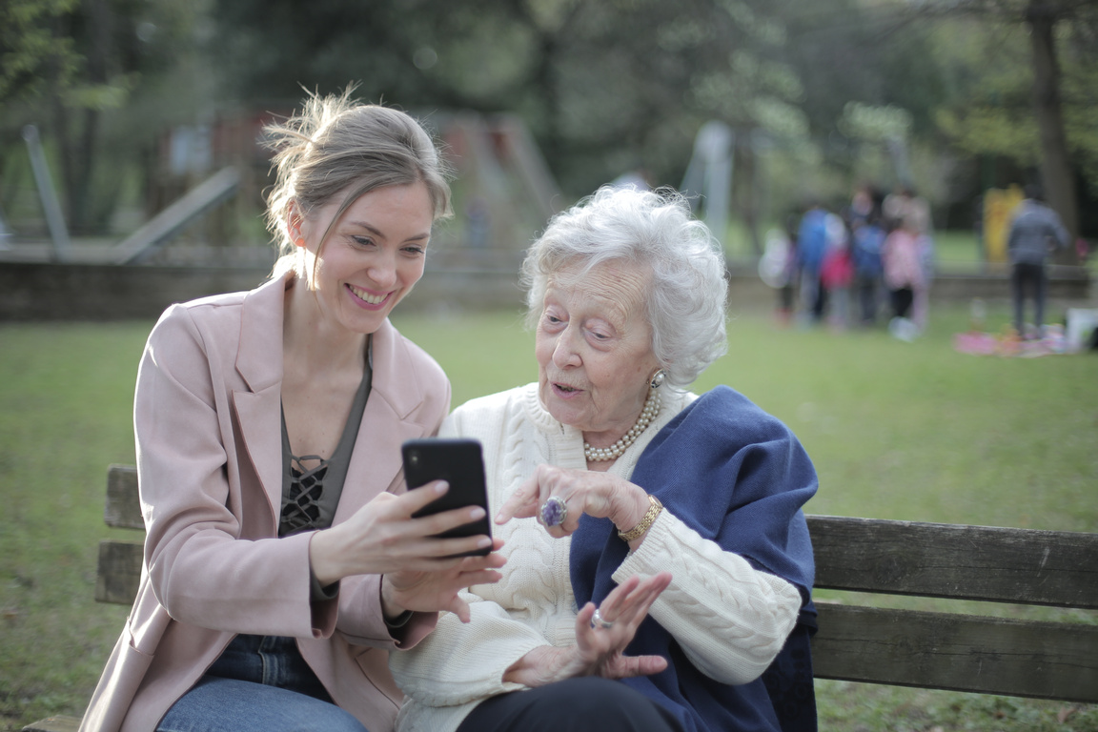



Propuesta
A continuación los puntos claves de nuestro proyecto son:
Desarrollar una aplicación de apoyo para las personas con Alzheimer.
Desarrollar una red de apoyo dentro de la misma para los cuidadores.
Implementar tecnologías actuales para facilitar el uso de la aplicación como el reconocimiento facial y la geolocalización para casos de emergencia.
Incorporar actividades de estimulación cognitiva con sensaciones de logro para fortalecer la calidad de vida de las personas afectadas.
Incorporar funciones que permitan generar recordatorios, llevar un registro del día a día y poder llevar a las personas importantes con ellos.

Slide 4

Muchas
GRACIAS

